Slide 1
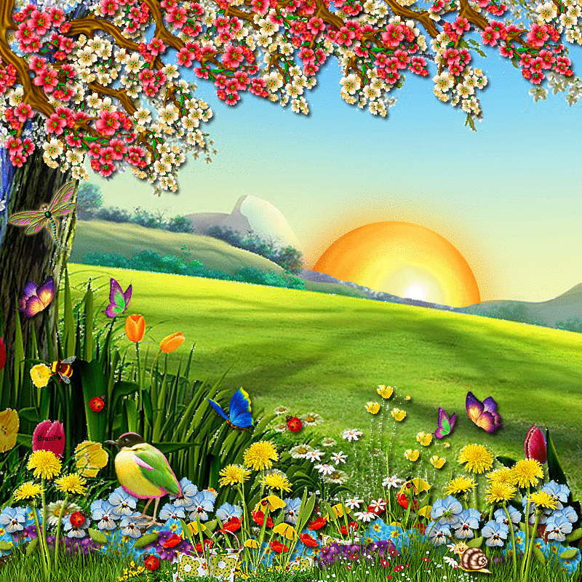
স্বা
গ
ত

Slide 2
শিক্ষক পরিচিতি
শাহরিণা বিণ সুইটি
সহকারী শিক্ষক
চরমোনাই মাদ্রাসা সরকারি প্রাথমিক বিদ্যালয়
বরিশাল সদর
বরিশাল
পাঠ পরিচিতি
শ্রেণিঃ ২য়
বিষয়ঃ বাংলা
পাঠঃ দুখুর ছেলেবেলা
পাঠ্যাংশঃ গ্রামের নাম…পাখি হতাম ।

Slide 3
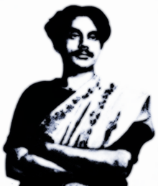
ছবিটি ভালোভাবে দেখো
তিনি তোমাদের মতো ছোটো ছিলেন। তার ছেলেবেলার ঘটনা জানতে চাও?
কাজী নজরুল ইসলাম।
ছবিতে কাকে দেখছো?

Slide 4
আমরা আজ পড়ব
দুখুর ছেলেবেলা
গ্রামের নাম……….. পাখি হতাম।

Slide 5
শিখনফল
শোনা ২.২.১ গল্প শুনে বুঝতে পারবে।
বলা ১.১.২ বাক্যস্থিত শব্দে ব্যবহৃত বাংলা যুক্তবর্ণের ধ্বনি স্পষ্ট ও শুদ্ধভাবে বলতে পারবে।
পড়া ২.৫.৪ বর্ণনামূলক বিষয় পড়ে বুঝতে পারবে।
লেখা ১.৪.২ যুক্তব্যঞ্জন ব্যবহার করে শব্দ লিখতে পারবে।

Slide 6
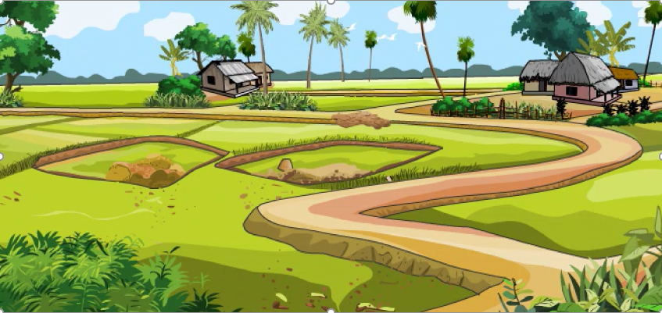
গ্রামের নাম চুরুলিয়া।

Slide 7
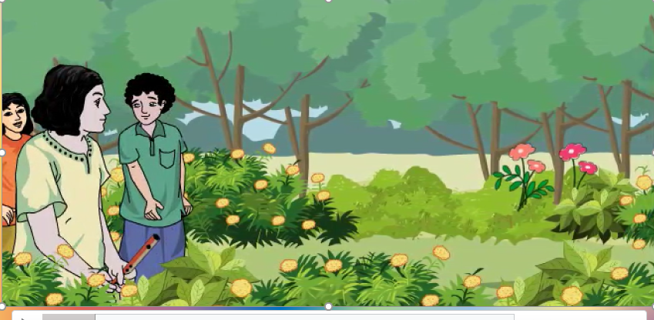
পাড়ার ছেলেদের সাথে খেলা করে এক কিশোর ছেলে।

Slide 8
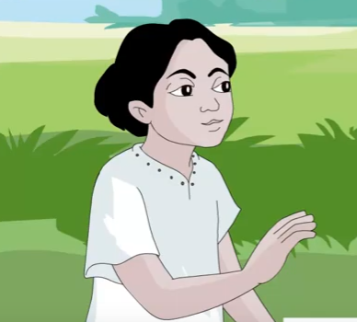
নাম তার দুখু।

Slide 9
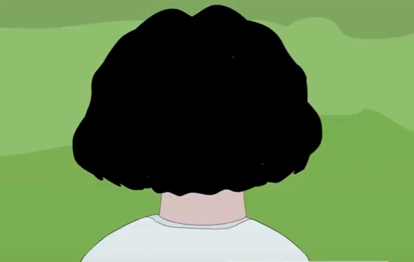
মাথায় ঝাঁকড়া চুল।

Slide 10
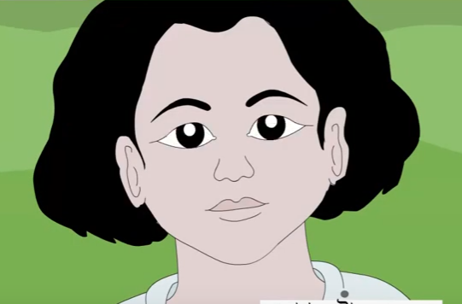
চোখ দুটো বড় বড়।

Slide 11
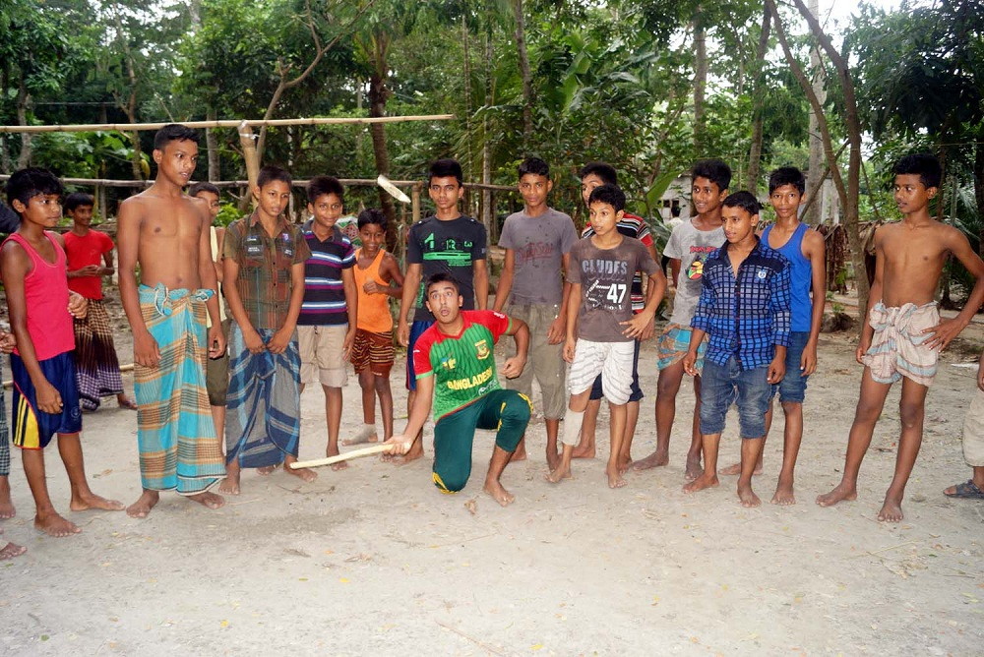
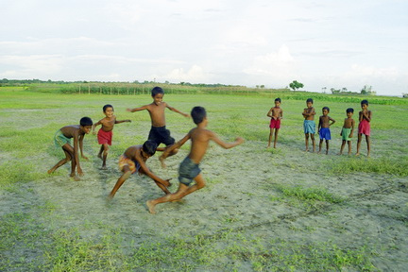
পাড়ার ছেলেদের নিয়ে খেলা করে।

Slide 12
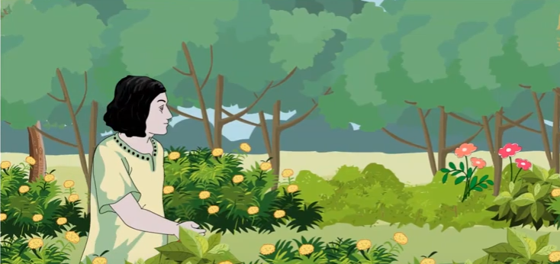
বনে-বাদাড়ে ঘুরে বেড়ায়।

Slide 13
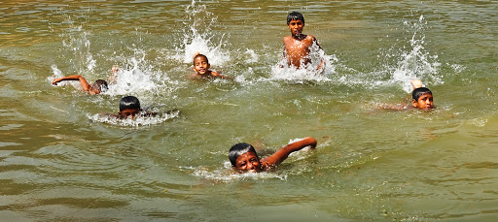
তাল পুকুরের টলটলে পানিতে সাঁতার কাটে।

Slide 14
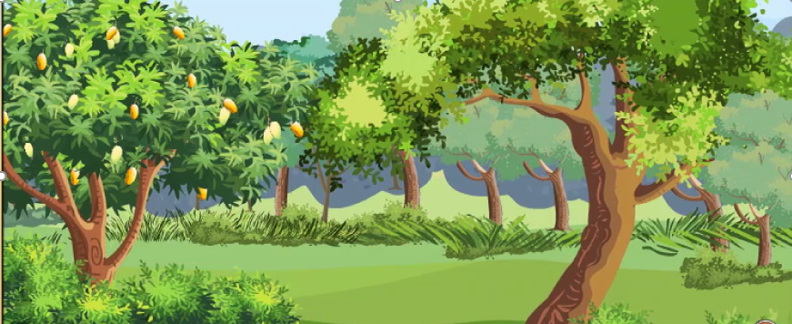
চুরুলিয়া গ্রাম গাছপালায় ঘেরা।

Slide 15
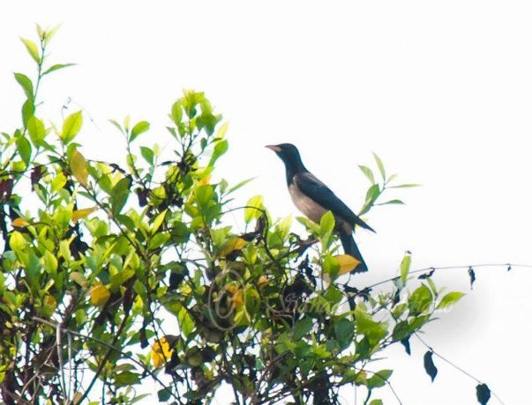
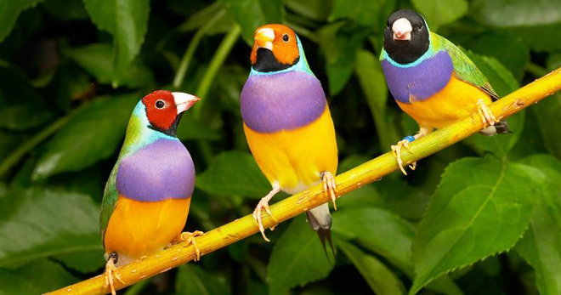
গাছে গাছে পাখি ডাকে।

Slide 16
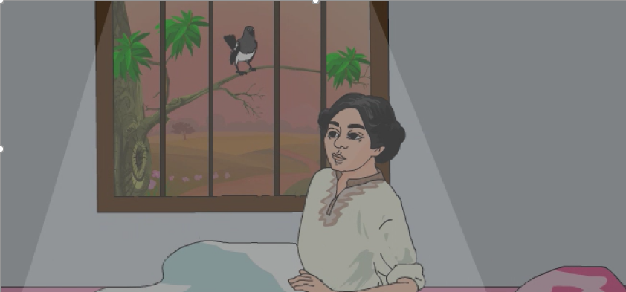
পাখির ডাকে দুখুর ঘুম ভাঙে।

Slide 17
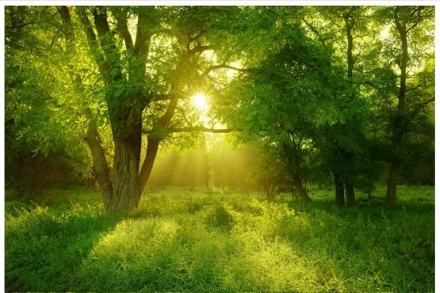
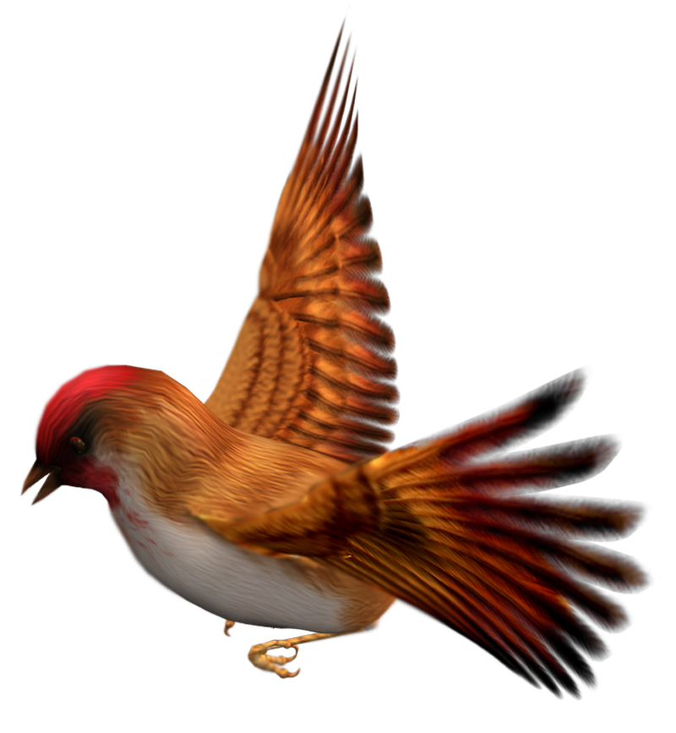
দুখু ভাবে, আমি যদি সকাল বেলার পাখি হতাম।

Slide 18
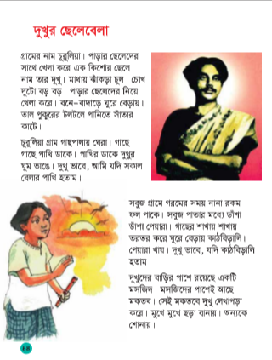
তোমাদের বাংলা বইর ৪৪ পৃষ্ঠা খোল। প্রথম লাইনে আঙ্গুল দাও।
আমি পড়ি, তোমরা শোন।

Slide 19
শব্দার্থ
ঝাঁকড়া
ঘন গোছা
বাদাড়
জঙ্গল
পরিষ্কার
টলটলে

Slide 20
দলীয় কাজ
তোমরা ৪টি দলে ভাগ হয়ে বস। এবার পাঠ্যাংশটুকু পড়

Slide 21
যুক্তবর্ণ
গ্রাম
গ্র
গ
র ফলা
গ্রহ, আগ্রহ

Slide 22
জোড়ায় কাজ
বাক্য গঠন
ঝাঁকড়া
ছেলেটির মাথায় ঝাঁকড়া চুল।
বাদাড়
বনে-বাদাড়ে ঘুরে বেড়াতে ভালো লাগে।
টলটলে
পুকুরটির পানি টলটলে।

Slide 23
তোমাদের বাংলা বইর ৪৪ পৃষ্ঠা খুলে পড়।

Slide 24
একক কাজ
শব্দগুলো খালি জায়গায় বসিয়ে বাক্য তৈরি কর
বাদাড়ে
টলটলে
গাছপালায়
ঝাঁকড়া
১। তাল পুকুরের পানি _______________।
২। বনে _____________ সাপ থাকে।
৩। দুখুর মাথায় ছিল ____________চুল।
৪। চুরুলিয়া গ্রাম ____________ ঘেরা।
টলটলে
বাদাড়ে
ঝাঁকড়া
গাছপালায়

Slide 25
মূল্যায়ন
১। উত্তর : দুখুর মাথায় ঝাঁকড়া চুল । চোখগুলো বড় বড় ছিল।
২। উত্তর : সকালে পাখির ডাকে দুখুর ঘুম ভাঙে।
৩। উত্তর : তাল পুকুরের পানি পরিষ্কার।
নিচের প্রশ্নগুলোর উত্তর লেখ
১। দুখু দেখতে কেমন ছিল ?
২। সকালে কিসের ডাকে দুখুর ঘুম ভাঙে ?
৩। তালপুকুরের পানি কেমন ?

Slide 26
বাড়ির কাজ
▫ দুখুর গ্রামের নাম কী ? গ্রামটি সম্পর্কে ২টি বাক্য লেখ।

Slide 27
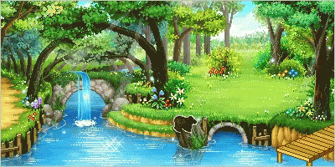
আজকের পাঠে থাকার জন্য অসংখ্য ধন্যবাদ।

